Slide 1
Bienvenus !
Nous commencerons dans quelques instants…

Slide 2
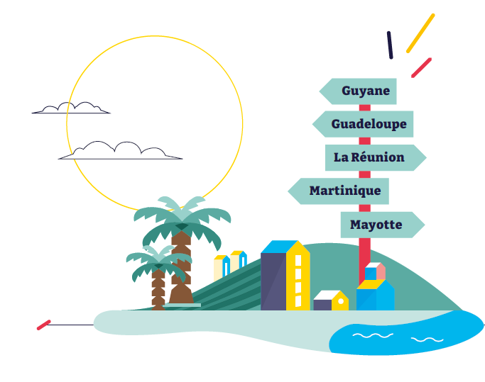
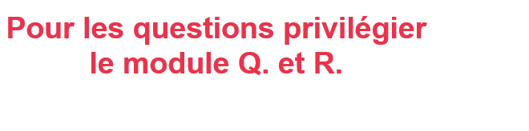
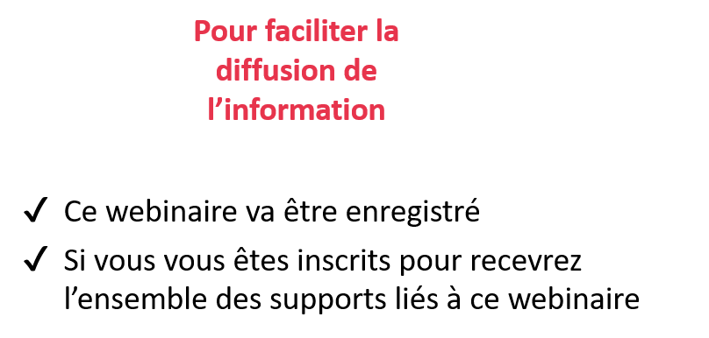

Quelques rappels de fonctionnement pour ce webinaire

Slide 3
Déroulé
Introduction par Mickaël Huet - Délégué général du Mouvement associatif
Intervention d'Evelyne Corbière Naminzo, Sénatrice et rapporteure du rapport “inégalités systémiques dans les outre-mer (juin 2026)
Enjeux prioritaires et pratiques inspirantes en Martinique
Enjeux prioritaires et pratiques inspirantes à La Réunion
Questions/Réponses animées par Théo Berger
Témoignages d’acteurs associatifs de Guadeloupe, Guyane
et Mayotte

Slide 4

Mickaël HUET
Délégué général du Mouvement associatif

Slide 5
Evelyne Corbière Naminzo
Sénatrice

Slide 6

Lindsay Gopal
Le Mouvement associatif de La Réunion

Slide 7


Renforcer la coopération collectivités / associations
Dans un contexte de transformation de l’action publique et de contraintes financières croissantes, la coopération entre collectivités et associations est plus que jamais essentielle. Actrices de proximité, porteuses d’expertise et d’innovation, les associations doivent être reconnues comme des partenaires à part entière dans la conception, la mise en œuvre et l’évaluation des politiques publiques locales. Par leur ancrage territorial et leur proximité avec les populations, elles font émerger la parole citoyenne, notamment celle des personnes les plus éloignées des espaces de décision. Cette co-construction suppose un dialogue durable, des moyens adaptés, mais aussi la garantie des libertés associatives, condition indispensable à leur capacité d’initiative, d’interpellation et d’action.
Mettre en place une charte ultramarine des engagements réciproques, travaillée conjointement avec la Direction Générale des
Outre-Mer (DGOM), adaptée au contexte et aux enjeux
des territoires concernés.
Décliner localement la charte sur chaque territoire, voire chaque commune, sur la base d’une
co-construction entre les acteurs associatifs et les acteurs publics locaux.
Inciter les communes ultramarines à la mise en place d’un conseil local de la vie associative pour instaurer de façon formelle un dialogue structuré, régulier, transparent et ouvert entre la commune et le tissu associatif local.

Slide 8


Illustrations pour La Réunion
Renforcer la coopération collectivités / associations
Dialogue avec les communes à la suite du Plaidoyer pour les municipales : sur leur politique de vie associative et pour certaines, sur le projet de labellisation Guid’Asso de leur service vie associative
Charte des engagements réciproques signée à La Réunion en 2017 par 17 collectivités Région, Département, AMDR, 12 communes et 3 EPCI). Groupe de travail CCEE, CESER, Mouvement associatif régional, DRAJES : état des lieux et relance
Conférence territoriale de la vie associative en septembre 26, avec une table ronde portant sur les alliances entre associations et collectivités, pour un partenariat plus équilibré

Slide 9

Sarah Seck
Le Mouvement associatif de Martinique

Slide 10
Favoriser l’engagement associatif local
Les territoires ultramarins sont confrontés à des défis sociaux, économiques et démographiques plus marqués que dans l’hexagone, ce qui renforce la nécessité de disposer d’un tissu associatif structuré et dynamique pour y répondre. Dans ce contexte, favoriser l’engagement associatif permet de renforcer la capacité d’action des citoyens et citoyennes au service de l’intérêt général, de la cohésion sociale et du développement des territoires.
Permettre l’engagement bénévole des personnes
les plus précaires à travers
la mise en place d’un crédit d’impôt pour les frais bénévoles.
Renforcer la formation
des bénévoles, notamment
via le FDVA 1.
Valoriser le bénévolat
lors des actions prévues
par les collectivités
(journées du bénévolat,
forum d’associations…).

Slide 11


Illustrations pour La Martinique
Favoriser l’engagement associatif local
FDVA 1 Formation : co-construction et financement d’un programme pluriannuel de formations collectives et transversales
Implication des communes : planification d’un programme d’informations et de sensibilisation avec les partenaires de la vie associative
Valorisation : mobilisation des associations, têtes de réseaux et collectivités lors de la journée mondiale du bénévolat le 5 décembre

Slide 12
Simplifier
l’action associative
Renforcer les acteurs, dispositifs et les politiques publiques qui accompagnent
les associations au quotidien : Guid’Asso, Dispositif Local d’Accompagnement (DLA), les têtes de réseaux et associations d’accompagnement, les Maisons des associations.
Faciliter la gestion administrative des associations et les demandes de subventions : sur le modèle de la conférence des financeurs ou de l’appel à projet « Accompagner les familles et développer le territoire » (autrefois intitulé « Dites-le nous une seule fois ») proposé en Martinique.
Permettre la mise en place
de référents associatifs
au sein des collectivités ainsi que des référents Outre-mer
au sein des services de l’État : Prévoir des formations dédiées pour ces interlocuteurs.
Les associations subissent des contraintes importantes en matière de reporting et de multiplication d’appels à projets. Logiques de commandes publiques qui complexifient la gestion des associations et découragent les bénévoles à s’engager. Cette complexité renforce les tensions entre associations et pouvoirs publics et met en lumière
un dialogue nécessaire pour aborder
les contraintes administratives
et les spécificités associatives.

Slide 13

Illustrations pour La Martinique
Simplifier l’action associative
Appel à projets commun (services de l’Etat, collectivités)
Guid’Asso : labellisation forte des points d’appui à la vie associative en collectivité
Sensibilisation des élus et formation des agents de collectivité

Slide 14
Lindsay Gopal
Le Mouvement associatif de La Réunion

Slide 15
Développer
l’emploi associatif
Travailler une politique de soutien à l’emploi associatif en Outre-mer pour créer des emplois non délocalisables, être utiles aux territoires et favoriser le maintien des compétences en Outre-Mer : avec la création d’emplois d’utilité citoyenne répondant aux besoins spécifiques des territoires, le maintien d’aides à l’emploi et la mise en place d’un FONJEP Outre-mer à 12 000 € tenant compte de la vie chère, sans réduire le nombre de postes dédiés.
Valoriser l’attractivité des emplois associatifs :
avec l’organisation d’événements dédiés à l’emploi associatif,
la mise en place de référentiels métiers, le développement,
portails d’information…
Adapter les emplois aux spécificités ultramarines :
en développant des fonds spécifiques de formation dans les Outre-mer en lien avec les OPCO, en mettant en place des aides
à la mobilité et à l’hébergement
de jeunes salariés.
Développer le dispositif Prev’Asso qui vise à accompagner les associations employeuses confrontées à une situation de crise financière,
afin de sauvegarder leurs projets associatifs et de préserver le maximum d’emplois, comme
à La Réunion.
Les associations ont de grandes difficultés dans leur fonction employeur. En 2025, on a vu l’emploi dans les associations diminuer fortement. Les suppressions d’emplois aidés accentuent ces difficultés alors que l’emploi dans les associations est particulièrement structurant en Outre-mer. Par ailleurs, le niveau de salaire dans
les associations ajoute une difficulté supplémentaire en raison du coût de la vie, supérieur à l’hexagone.

Slide 16

Enjeux prioritaires à La Réunion
Développer l’emploi associatif
11,7 % des salariés du privé travaillent dans une association à La Réunion (9 % dans l'Hexagone), dont une large part en contrats aidés
En 2026, baisse drastique à 4000 contrats PEC (contre 10 000 en 2025), réduction de la durée à 6 mois (contre 10 mois en 2025), abaissement du taux de prise en charge à 40% du SMIC (contre 50%). Annonce tombée en Mai, alors que les budgets étaient déjà votés. Mise en péril des services essentiels comme : garderie, périscolaire, centres de loisirs, services de proximité
Enjeu pour le territoire : Remplacer les contrats temporaires, qui entretiennent la précarité, par des parcours qualifiants et des emplois pérennes, sécurisés par des conventions pluriannuelles

Slide 17
Soutenir le financement et
le développement des associations
Les baisses de financement ont très largement fragilisé le tissu associatif tandis que dans le même temps,
les besoins n’ont eu de cesse d’augmenter. Les associations sont fragilisées notamment dans leur trésorerie. Ce sujet est d’autant plus important en Outre-mer que certaines structures publiques ont de très forts retards de paiements et que les associations n’ont pas toujours
de visibilité sur les calendriers
et les critères d’attribution d’appels
à projets.
Apporter un soutien matériel
aux associations, notamment
en matière de locaux.
Renforcer et sécuriser le financement
des associations : convention pluriannuelle, subvention de fonctionnement, versement d’acomptes dès la notification
du financement, paiement
dans les délais.
Avoir un financement clair et transparent : développer les commissions mixtes d’attribution, énoncer des critères clairs
en matière de financement.
Développer le mécénat territorial
Faciliter l’accès des associations aux fonds européens

Slide 18

Ketsia FAUGIRON
UFOLEP des îles de Guadeloupe

Slide 19

Jordan BEHARY-LAUL-SIRDER et Olivier SAIDAM
AKATIJ Guyane

Slide 20
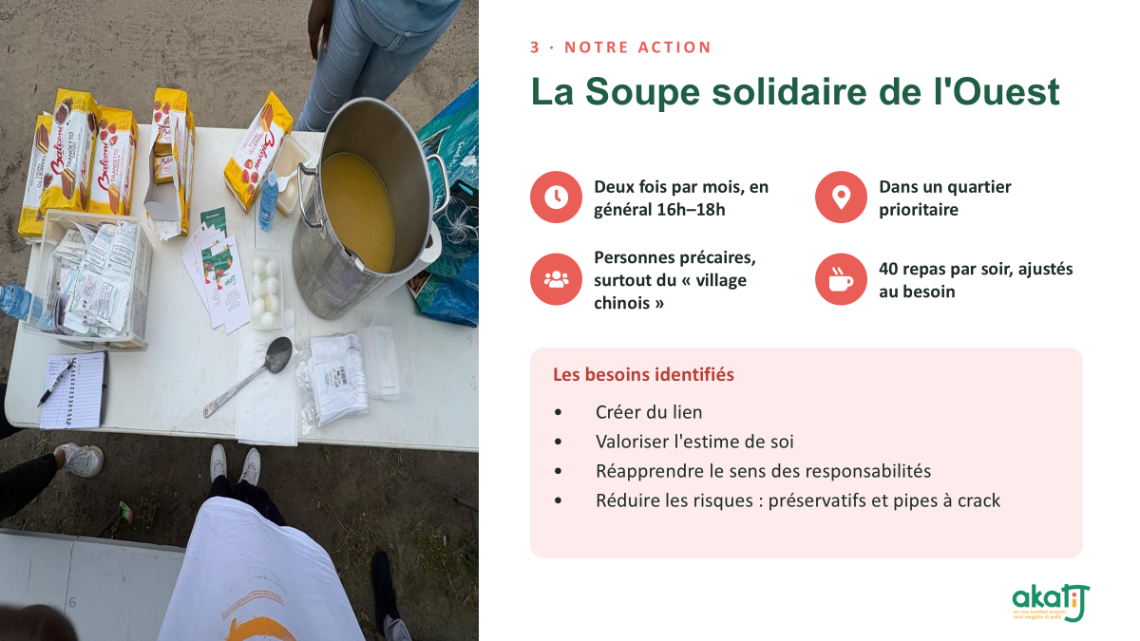
Jordan BEHARY-LAUL-SIRDER et Olivier SAIDAM
AKATIJ Guyane

Slide 21
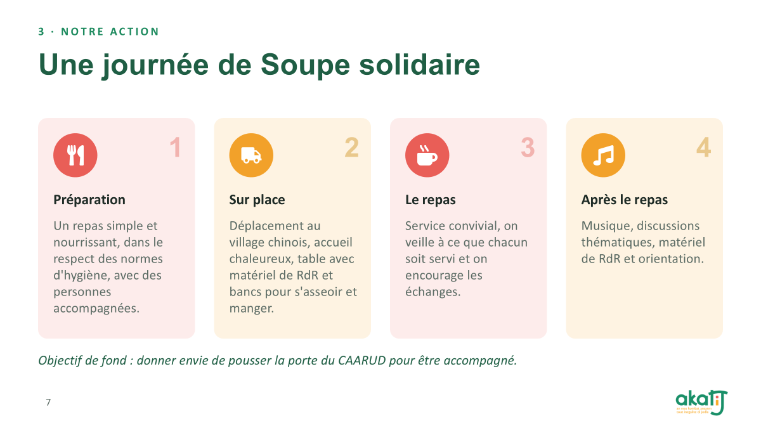

Slide 22
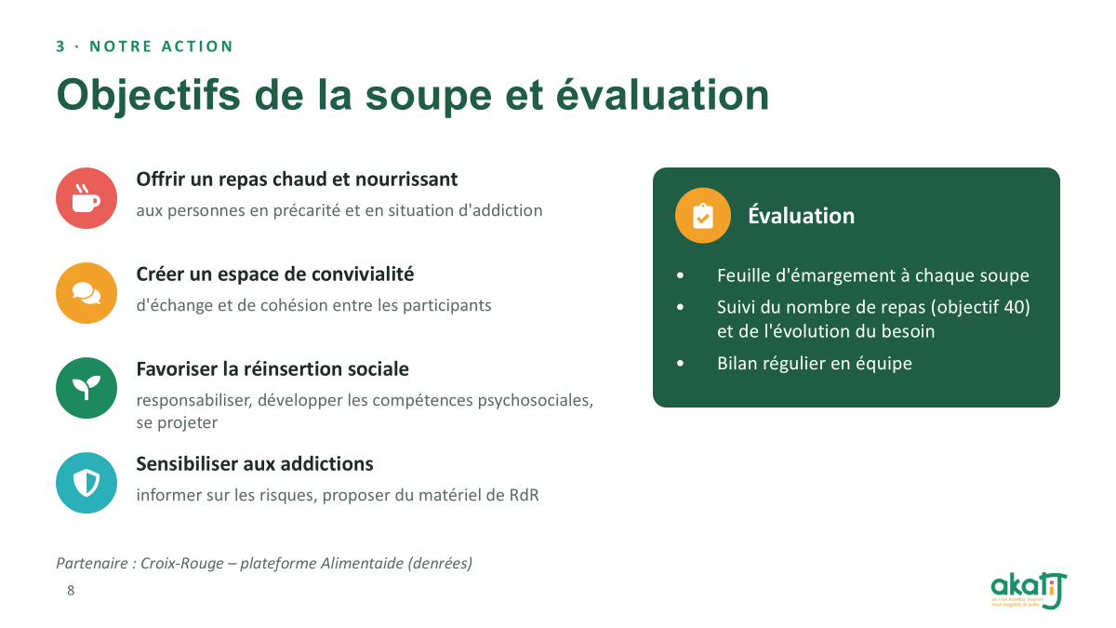

Slide 23

Yelena Yarmaloyan
Fédération nationale Familles rurales
pour Familles Rurales Mayotte

Slide 24


Slide 25

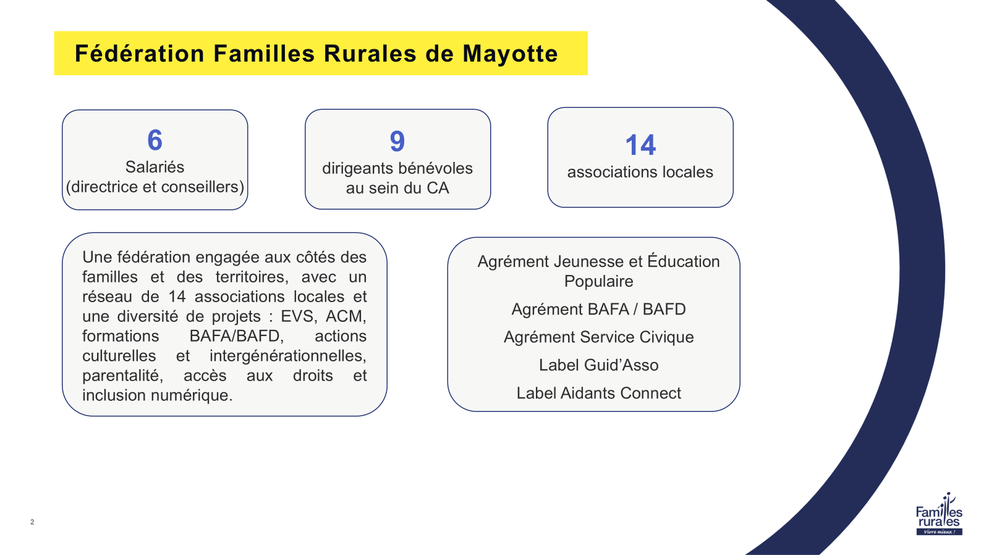

Slide 26
